Slide 1
KHỞI ĐỘNG
Đây là hình ảnh gì ? Em hãy cho biết ý nghĩa của hình ảnh trên?
Tem “Chào mừng Cộng đồng ASEAN” do các hoạ sĩ Việt Nam thiết kế, được phát hành đồng thời tại Việt Nam và các nước ASEAN vào năm 2015. Tem mang thông điệp: “Một Tầm nhìn, một Bản sắc, một Cộng đồng”. Vì sao tất cả các nước thành viên đều chào mừng Cộng đồng ASEAN? Cộng đồng ASEAN được hình thành như thế nào? Hãy chia sẻ những điều em biết về Cộng đồng ASEAN.
Notes:
Tem “Chào mừng Cộng đồng ASEAN” do các họa sĩ người Việt Nam thiết kế, được phát hành đồng thời tại Việt Nam và các nước ASEAN năm 2015. Tem mang thông điệp một tầm nhìn, một bản sắc, một cộng đồng

Slide 2
BÀI 5: CỘNG ĐỒNG ASEAN:
TỪ Ý TƯỞNG ĐẾN HIỆN THỰC.
1. Ý TƯỞNG, MỤC TIÊU VÀ KẾ HOẠCH XÂY DỰNG CỘNG ĐỒNG ASEAN. (tiết 1)
a. Ý tưởng.
b. Mục tiêu.
c. Kế hoạch.
2. BA TRỤ CỘT CỦA CỘNG ĐỒNG ASEAN (tiết 2).
3. CỘNG ĐỒNG ASEAN SAU NĂM 2015 (tiết 2).

Slide 3
MỤC TIÊU
Nêu được nét chính về ý tưởng, mục tiêu, kế hoạch xây dựng Cộng đồng ASEAN.
Biết cách sưu tầm và tìm hiểu về quá trình hình thành và mục tiêu của cộng đồng ASEAN.
.

Slide 4
1. Ý TƯỞNG, MỤC TIÊU VÀ KẾ HOẠCH XÂY DỰNG CỘNG ĐỒNG ASEAN
a. Ý tưởng xây dựng Cộng đồng ASEAN.
TƯ LIỆU 1. Theo tầm nhìn ASEAN 2020: “Toàn bộ Đông Nam Á sẽ là một cộng đồng ASEAN, nhận thức được các mối liên hệ lịch sử của mình, hiểu rõ di sản văn hóa của mình và gắn bó với nhau bằng một bản sắc chung của khu vực.
(Nguồn: Cổng thông tin ASEAN - Việt Nam)
Khai thác thông tin Tư liệu 1, em hãy nêu những nét chính ý tưởng xây dựng Cộng đồng ASEAN?

Slide 5
a. Ý tưởng xây dựng Cộng đồng ASEAN
- Khởi nguồn: từ khi thành lập ASEAN (1967 - Thái Lan) nhằm xây dựng một cộng đồng thịnh vượng và hòa bình ở Đông Nam Á.
- Tại Hội nghị cấp cao ASEAN chính thức ở Ma-lai-xi-a (1997), các nước thành viên thông qua văn kiện “Tầm nhìn ASEAN 2020” nêu rõ việc xây dựng Cộng đồng ASEAN, định hướng cho sự phát triển trong tương lai của ASEAN.

Slide 6
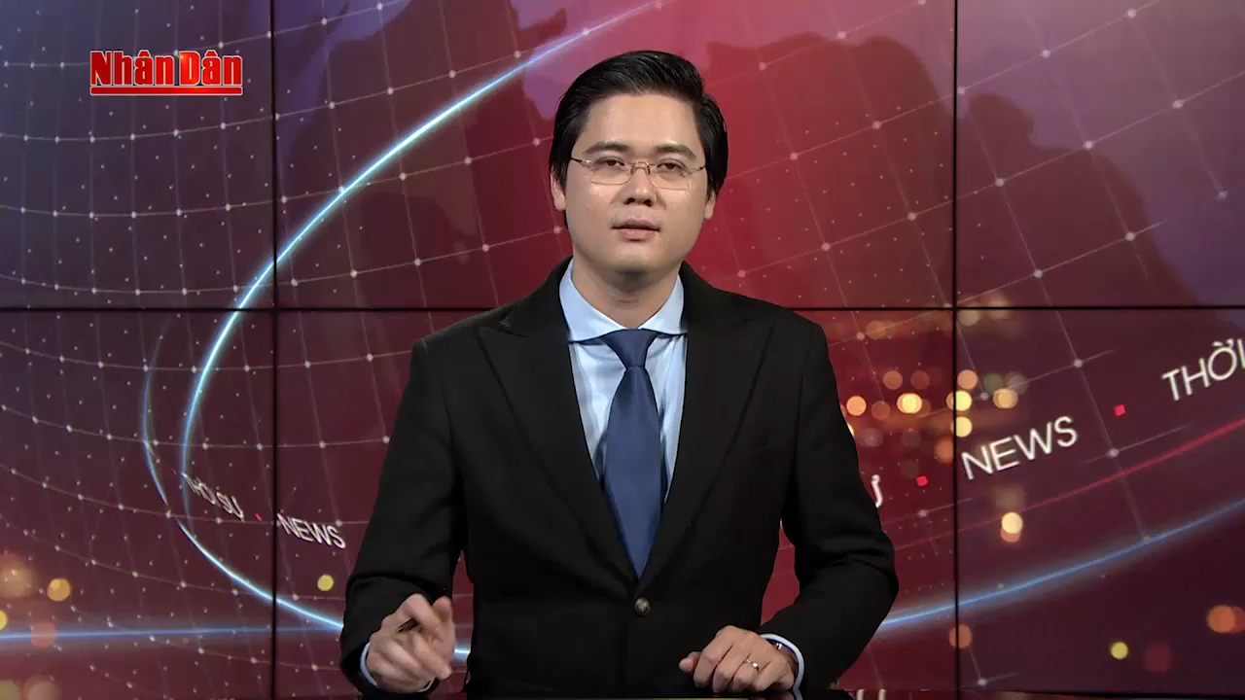
b. Mục tiêu xây dựng Cộng đồng ASEAN
3 trụ cột chính của Cộng đồng ASEAN được nhắc tới trong sgk là gì?
Em hãy rút ra mục tiêu xây dựng Cộng đồng ASEAN?
Notes:
Mời SV xem video sau đó trả lời câu hỏi

Slide 7
b. Mục tiêu xây dựng Cộng đồng ASEAN
Đưa ASEAN trở thành cộng đồng với ba trụ cột có mức độ liên kết sâu rộng.
Cơ sở pháp lý là Hiến chương ASEAN.
Mở rộng hợp tác với bên ngoài.

Slide 8
c. Kế hoạch xây dựng Cộng đồng ASEAN.
Dựa vào thông tin SGK, em hãy trình bày kế hoạch xây dựng
Cộng đồng ASEAN?

Slide 9
c. Kế hoạch xây dựng Cộng đồng ASEAN
Các nước thành viên thông qua kế hoạch triển khai cụ thể trên ba trụ cột: chính trị - an ninh, kinh tế, văn hóa - xã hội.
Ngày 22/11/2015 các nhà lãnh đạo ASEAN đã kí Tuyên bố Cu-a-la Lăm-pơ chính thức thành lập Cộng đồng ASEAN từ ngày 31/12/2015.

Slide 10
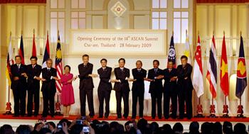
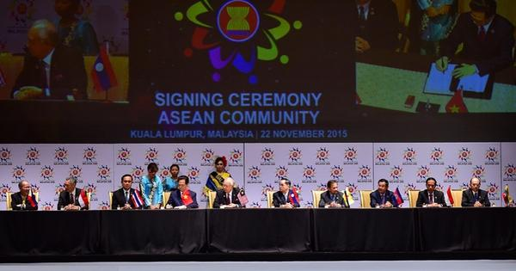
Hội nghị cấp cao ASEAN 14 ở Thái Lan (2009) thông qua “Lộ trình xây dựng Cộng đồng ASEAN (2009-2015)
Lễ ký Tuyên bố Cu-a-la Lăm-pơ
thành lập Cộng đồng ASEAN (2015)

Slide 11
LUYỆN TẬP
Bắt đầu

Slide 12
Trò chơi gồm 5 câu hỏi trắc nghiệm
Ở mỗi câu hỏi, các em sẽ có thời gian 10 giây để đưa ra đáp án.
Để trả lời, em sẽ giơ thẻ màu tương ứng với màu đáp án:
Xanh
dương
Xanh
lá
Cam
Đỏ
Các em có thời gian 1 phút để chuẩn bị các thẻ màu nhé!

Slide 13
Yeahhh,
Đúng rồi!
Mình thích màu này!
Huhu,
chưa chính xác rồi!
Bạn chọn lại nha.
Câu 1: Ba trụ cột chính của Cộng đồng ASEAN là?
Chính trị - an ninh, kinh tế, văn hóa - xã hội.
Chính trị, kinh tế, văn hóa.
Chính trị-an ninh, kinh tế, dịch vụ.
Chính trị - an ninh, kinh tế, du lịch.
Thầy cô nhấp chuột 1 lần để hiện câu hỏi. Nhấp thêm 1 lần để hiện các đáp án
Thầy cô nhấp vào chiếc chuông ở màu mà học sinh chọn để kiểm tra đáp án
Sau khi HS trả lời xong, thầy cô nhấp chuột hoặc phím -> để đến câu hỏi tiếp theo

Slide 14
Yeahhh,
Đúng rồi!
Mình thích màu này!
Huhu,
chưa chính xác rồi!
Bạn chọn lại nha.
Câu 2: Cộng đồng ASEAN được thành lập vào năm nào?
2016.
2015.
2009.
2005.
Thầy cô nhấp chuột 1 lần để hiện câu hỏi. Nhấp thêm 1 lần để hiện các đáp án
Thầy cô nhấp vào chiếc chuông ở màu mà học sinh chọn để kiểm tra đáp án
Sau khi HS trả lời xong, thầy cô nhấp chuột hoặc phím -> để đến câu hỏi tiếp theo

Slide 15
Yeahhh,
Đúng rồi!
Mình thích màu này!
Huhu,
chưa chính xác rồi!
Bạn chọn lại nha.
Câu 3: Cơ sở pháp lý của Cộng đồng ASEAN là
Tuyên bố Cu-a-la Lăm-pơ.
Tầm nhìn cộng đồng ASEAN 2025.
Hiến chương ASEAN.
Tầm nhìn cộng đồng ASEAN sau 2025.
Thầy cô nhấp chuột 1 lần để hiện câu hỏi. Nhấp thêm 1 lần để hiện các đáp án
Thầy cô nhấp vào chiếc chuông ở màu mà học sinh chọn để kiểm tra đáp án
Sau khi HS trả lời xong, thầy cô nhấp chuột hoặc phím -> để đến câu hỏi tiếp theo

Slide 16
Yeahhh,
Đúng rồi!
Mình thích màu này!
Huhu,
chưa chính xác rồi!
Bạn chọn lại nha.
Câu 4: Ý tưởng xây dựng Cộng đồng ASEAN khởi nguồn từ khi nào?
Sau khi Việt Nam gia nhập ASEAN (1995).
Sau khi Bru-nây gia nhập ASEAN (1984).
Từ khi ASEAN thành lập (1967).
Sau khi Lào gia nhập ASEAN (1997).
Thầy cô nhấp chuột 1 lần để hiện câu hỏi. Nhấp thêm 1 lần để hiện các đáp án
Thầy cô nhấp vào chiếc chuông ở màu mà học sinh chọn để kiểm tra đáp án
Sau khi HS trả lời xong, thầy cô nhấp chuột hoặc phím -> để đến câu hỏi tiếp theo

Slide 17
Yeahhh,
Đúng rồi!
Mình thích màu này!
Huhu,
chưa chính xác rồi!
Bạn chọn lại nha.
Câu 5: Nội dung nào phản ánh đúng mục tiêu xây dựng Cộng đồng ASEAN?
Đưa ASEAN trở thành một cộng đồng với ba trụ cột có mức độ liên kết sâu rộng, với cơ sở pháp lý là Hiến chương ASEAN, đồng thời mở rộng hợp tác với bên ngoài.
Đẩy mạnh hợp tác kinh tế - xã hội, an ninh-quốc phòng.
Đưa ASEAN trở thành một cộng đồng với hai trụ cột có mức độ liên kết sâu rộng, với cơ sở pháp lý là Hiến chương ASEAN.
Đưa ASEAN thành khu vực phát triển mạnh nhất thế giới.
Thầy cô nhấp chuột 1 lần để hiện câu hỏi. Nhấp thêm 1 lần để hiện các đáp án
Thầy cô nhấp vào chiếc chuông ở màu mà học sinh chọn để kiểm tra đáp án
Sau khi HS trả lời xong, thầy cô nhấp chuột hoặc phím -> để đến câu hỏi tiếp theo

Slide 18
Cảm ơn các bạn
đã chọn vòng cổ
cho tớ!

Slide 19
VẬN DỤNG
Sử dụng canva thiết kế một con tem, logo của Cộng đồng ASEAN?

